Slide 1
СЕРТИФИКАЦИЯ УСТРОЙСТВ РЗА В СИСТЕМЕ ДОБРОВОЛЬНОЙ СЕРТИФИКАЦИИ СО ЕЭС.
ОПЫТ И ПЕРСПЕКТИВЫ
Санкт-Петербург 2021
ntcees.ru

Slide 2
Цель сертификации устройств РЗА
Предсказуемая и правильная работа устройств РЗА как в аварийных, так и в нормальных режимах ЭС, независимо от производителя и сложности алгоритма
Сравнение среднего количества действий устройств ПА в год
(кроме УПАСК и АЧР)
Санкт-Петербург, 2021
Notes:
На рисунке видно, что в ЭС происходят неправильные срабатывания устройств РЗА.
Наша задача – свести количество неправильных срабатываний к минимуму.

Slide 3
Неправильная работа устройств РЗА по видам организационных причин
Основные организационные причины неправильной работы устройств РЗА
Причина | Случаев неправильной работы
Недостатки методики расчета и выбора параметров настройки | 1,5 %
Ошибочные или неправильные действия персонала | 10,5 %
Дефекты (недостатки) конструкции, изготовления | 9,7 %
Дефекты (недостатки) монтажа | 4,9 %
Санкт-Петербург, 2021
Санкт-Петербург, 2021
Notes:
На наш взгляд, установка на энергообъектах сертифицированных устройств РЗА, позволит улучшить статистику работы устройств РЗА в том числе по видам организационных причин.

Slide 4
1 этап. Анализ документации
Процедура Сертификации
Изучение Руководства) по эксплуатации Устройства, включающее техническое описание с обязательным указанием типа и функционально-логические схемы, а также инструкцию по монтажу, настройке и вводу в эксплуатацию устройства;
Анализ Методики выбора параметров настройки (уставок) для всех заявленных областей применения Устройства.
2 этап. Испытания
Разработка и согласование программы испытаний;
Подключение устройства к ПАК РВ;
Проведение испытаний по согласованной программе;
Корректировка параметров настройки (при необходимости);
Повторные испытания (при необходимости);
Оформление протокола испытаний.
Санкт-Петербург, 2021
Notes:
Анализ документации в процедуре сертификации способствует улучшению качества, полноты и ясности эксплуатационной документации, что снижает риск ошибок персонала при монтаже, наладке и эксплуатации устройств.
Испытания дают четкую и наглядную картину о соответствии заявленных производителем функций Стандартам организации АО «СО ЕЭС»
Как результат: Предсказуемая работа устройств РЗА, независимо от производителя устройства или реализованного алгоритма.

Slide 5
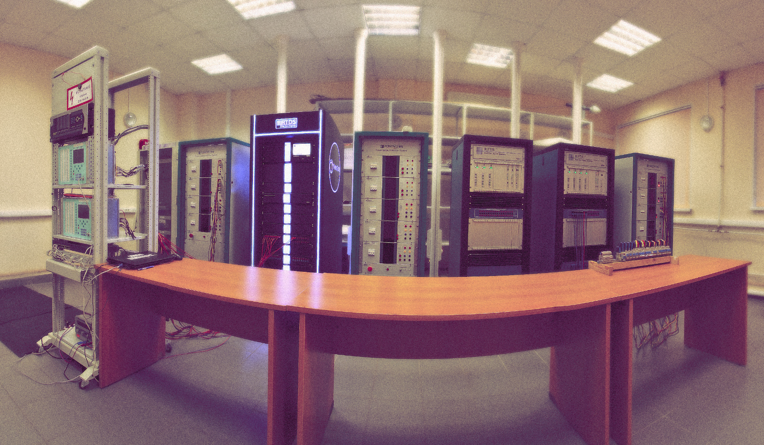
Real Time Digital Simulator (RTDS)
Программно-аппаратный комплекс реального времени
Санкт-Петербург, 2021
Notes:
Современный программно-аппаратный комплекс реального времени (ПАК РВ) позволят проводить испытания алгоритмов устройства РЗА любой сложности и назначения.
А персонал, работающий на ПАК РВ, способен грамотно анализировать полученные результаты, выявляя малейшие отступления в работе устройств от предъявляемых нормативной документацией.

Slide 6
За последние три года испытано:
Основные организационные причины неправильной работы устройств РЗА
более 10 различных функций устройств РЗА;
12 производителей устройств РЗА;
Всего проведено более 40 испытаний.
Санкт-Петербург, 2021
Notes:
Каждое испытание – это бесценный опыт и очередной шаг на пути к надежному функционированию ЕЭС.
Слаженная работа экспертов органа по добровольной сертификации (ОДС) и специалистов службы внедрения противоаварийной автоматики (СВПРА) позволяет не просто выдавать сертификаты, а аккумулировать опыт испытаний всех российских и зарубежных производителей, что позволяет качественно анализировать правильность работы устройств РЗА и совершенствовать нормативно-техническую документацию для последующих испытаний.

Slide 7
Выявленные особенности устройств ПА
АОПО
АЛАР
АОПЧ
В СТО: при любой неисправности любого датчика температуры необходим переход на последнюю достоверную температуру
В большинстве устройств: при любой неисправности одного из двух датчиков температуры продолжается работа по второму датчику.
Устройство АЛАР с алгоритмом обнаружения ЭЦК до начала первого цикла асинхронного режима ложно срабатывало при изменении группы уставок в нормальном режиме работы.
Устройство АЛАР не фиксировало начало первого цикла АР из-за того, что ток при асинхронном режиме был сравним с током при удалённом КЗ.
Устройство должно измерять частоту и скорость повышения частоты. Но устройство вместо скорости повышения частоты реагировало на скорость изменения частоты как в положительную, так и в отрицательную сторону.
Санкт-Петербург, 2021
Notes:
Устройство, поступившее на испытание, - это то же устройство, что еще вчера поставили или завтра планируют поставить на энергообъект.
Лишь малая часть испытаний прошла от первого до последнего опыта без нареканий. При испытании большинства устройств, экспертами ОДС и СВПРА выявлялись недочеты и испытания продолжались только после их исправлений.

Slide 8
Испытания функций Противоаварийной автоматики
Перспективы развития сертификации устройств РЗА
Автоматика ограничения снижения частоты
Автоматика ограничения снижения напряжения
Автоматика ограничения повышения напряжения
Испытания функций
Релейной защиты
Дистанционная защита
Дифференциально-фазная защита
Направленная высокочастотная защита
Санкт-Петербург, 2021
Notes:
Функциональные испытания устройств – важное дело, которое необходимо продолжать и расширять перечень испытываемых функций РЗ и ПА.

Slide 9
Благодарим за внимание!
АО «Научно-технический центр Единой энергетической системы
Противоаварийное управление»
194223, Российская Федерация, г. Санкт-Петербург, ул. Курчатова, д. 1, лит. А, этаж 2, офис 202, АО «НТЦ ЕЭС Противоаварийное управление»
Телефон: +7 (812) 297-54-10, доб. 272; факс: +7 (812) 552-62-23
E-mail: ntc@ntcees.ru
ntcees.ru

